Slide 1
Грибная полянка
Правописание –н- и -нн- в прилагательных
Автор: Кучмина Надежда Владимировна, учитель русского языка и литературы МОУ «СОШ р.п.Духовницкое Духовницкого района Саратовской области»

Slide 2
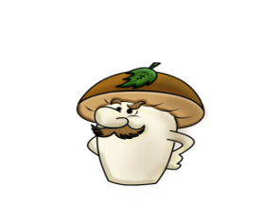
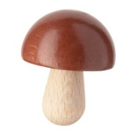
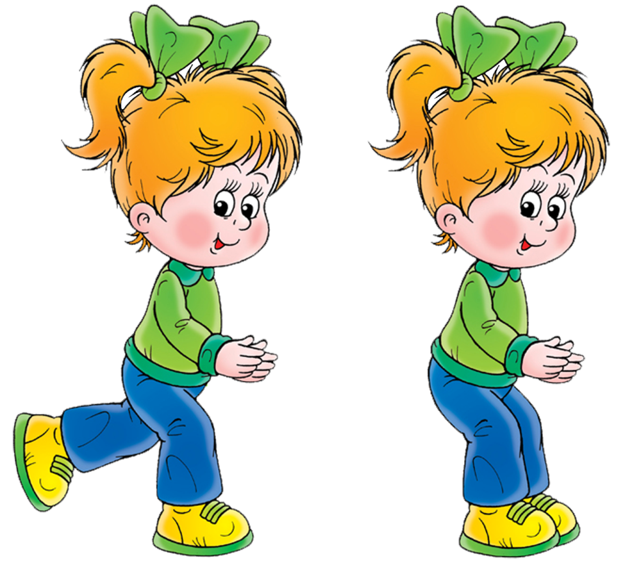
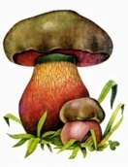
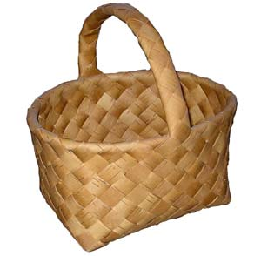

Инструкция
Реши орфографическую задачу или .
Выбери правильный ответ.
Если ответил верно, то девочка найдёт гриб.
Переход к следующему заданию – гриб
в нижнем углу справа .
НН
н

Slide 3
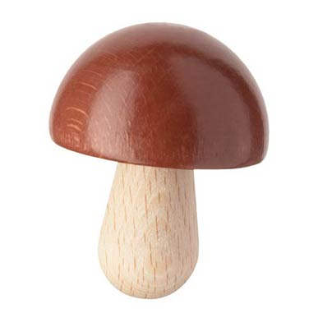
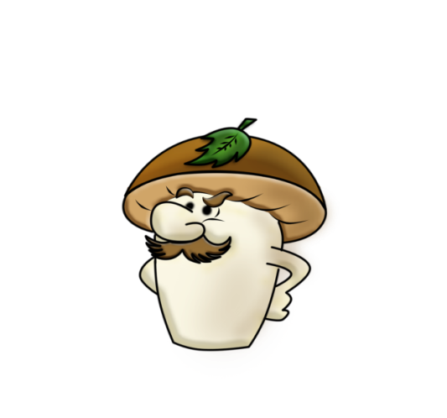
дивизио?ый
НН
н

Slide 4
деревя?ый
н
НН

Slide 5
дли?ый
НН
н

Slide 6
карава?ый
н
НН

Slide 7
батальо?ый
НН
н

Slide 8
оловя?ый
НН
н

Slide 9
кожа?ый
н
НН

Slide 10
гуси?ый
н
НН

Slide 11
весе?ий
НН
н

Slide 12
стекля?ый
н
НН
Выход

Slide 13
Использованные ресурсы:
http://dutsadok.com.ua/clipart/ljudi/0ee13072b90b.png - девочка;
http://s43.radikal.ru/i100/1002/11/cb3e0beab205.jpg - лукошко;
http://www.graycell.ru/picture/big/grib2.jpg - гриб1
http://img-fotki.yandex.ru/get/5605/svetlera.3f/0_50726_288193ec_XXXL.jpg - гриб 2;
http://forum.ngs70.ru/preview/forum/upload_files/0995d95f6939b36114a6b00951308ee6_1880354075_131057162512_800px.jpg - гриб 3;
http://img-fotki.yandex.ru/get/3512/smertinaolga.2/0_123ca_812a286b_XL - фон

